Slide 1


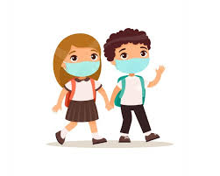

Slide 2
TABLE DE MATIERES
  Dossier 1. - Les Activités de la Routine Quotidienne.
  Dossier 2. - Le corps humain.
Dossier 3. - Les fruits et les légumes.
Dossier 4. - Le marché.
Dossier 5. - Les métiers (Les Professions).
Dossier 6. - Les mois et les saisons de l’année.
Dossier 7. - Les sept jours de la semaine.
Dossier 8. - Les Vêtements et les couleurs.
Dossier 9. - Verbes aller et venir, (les compléments de
lieu introduits par les prépositions à et de).
Dossier 10. - Verbes et conjugaisons au présent de l’indicatif.

Slide 3

Dossier 2
LE CORPS HUMAIN

Slide 4
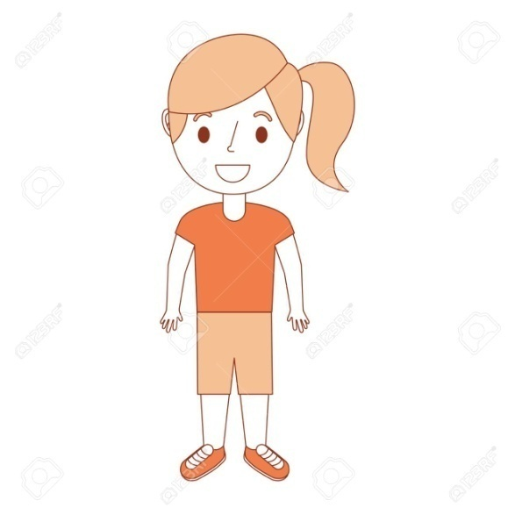
LE CORPS HUMAIN
Acquérir et savoir utiliser dans la phrase simple les
mots du vocabulaire concernant le sujet traité.
Fixer le nombre et le genre des noms et adjectifs.
Utiliser dans la communication les adjectifs
possessifs.
Répondre à des questions sur le portrait d’une
personne.
Décrire la personne, l’ami ou l’amie bien aimé(e)

Slide 5
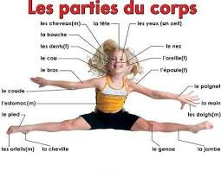
Copiez en deux colonnes les noms représentant les parties du corps colonne A : les noms utilisés au pluriel, colonne B : les noms utilisés au singulier.
c

Slide 6
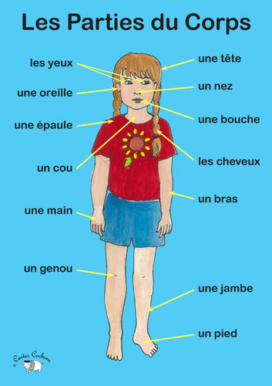
Copiez les noms représentant les parties du corps en deux colonnes : colonne A : les noms féminins, colonne B : les noms masculins

Slide 7

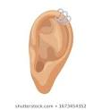
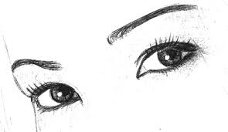


LA TETE
FORMULEZ DES PHRASES COMPLETES EN RELIANT
LES ELEMENTS DE TOUTES LES COLONNES
JE
PARLE
MA/MON/MES
A V E C
LA BOUCHE
TU
CHANTES
TA/TON/TES
ECOUTE
LES OREILLES(f)
IL/ELLE
SA/SON/SES
NOUS
MANGEONS
NOTRE/NOS
LES YEUX(m)
REGARDEZ
LE NEZ
VOUS
VOTRE/VOS
SENTENT
LEUR/LEURS
ILS /ELLES
LA BOUCHE ET LES DENTS

Slide 8
LES PARTIES DE LA TETE
JE NE PARLE PAS AVEC LES PIEDS , JE PARLE AVEC LA BOUCHE.
Imitez le modèle en remplaçant le verbe parler par l’un parmi les verbes ci-dessous cités écouter, manger regarder
Formulez la phrase complète en reliant
les éléments de toutes les colonnes
PARLE
A V E C
LA BOUCHE
JE
TU
PARLES
LES OREILLES(f)
IL/ELLE
NE
PARLE
PAS
NOUS
PARLONS
LES YEUX(m)
VOUS
PARLEZ
ILS /ELLES
PARLENT
LA BOUCHE ET LES DENTS

Slide 9
LES PARTIES DE LA TETE
FORMULEZ LA PHRASE COMPLETE EN RELIANT
LES ELEMENTS DE TOUTES LES COLONNES
ATTENTION à l’accord Sujet → Verbe
LA BOUCHE
TU
SENTENT
A V E C
LE NEZ
NOUS
ECOUTES
IL/ELLE
CHANTE
VOUS
PARLE
LES YEUX(m)
LES OREILLES(f)
JE
REGARDEZ
ILS /ELLES
MANGEONS
LA BOUCHE ET LES DENTS

Slide 10
LES PARTIES DE LA TETE
RELIEZ LES ELEMENTS DE TOUTES LES COLONNES POUR EN FAIRE UNE PHRASE COMPLETE
ATTENTION à l’accord Sujet → Verbe
JE
CHANTE
A V E C
LA BOUCHE
SENS
TU
LES OREILLES(f)
NOUS
REGARDONS
IL/ELLE
MANGES
LES YEUX(m)
ENTENDENT
LE NEZ
ILS /ELLES
VOUS
PARLEZ
LA BOUCHE ET LES DENTS

Slide 11
LES PARTIES DE LA TETE
RELIEZ LES ELEMENTS DES SIX COLONNES POUR EN FAIRE UNE PHRASE COMPLETE
JE
REGARDE
LES YEUX(m)
A V E C
TU
SENTONS
LES OREILLES(f)
IL/ELLE
PARLE
NE
NE
NOUS
ECOUTES
LA BOUCHE
LE NEZ
VOUS
MANGEZ
ILS /ELLES
PARLENT
LA BOUCHE ET LES DENTS

Slide 12
LES PARTIES DE LA TETE
RELIEZ LES ELEMENTS DE TOUTES LES COLONNES
POUR EN FAIRE UNE PHRASE COMPLETE
JE
PARLEZ
IL/ELLE
SA
BOUCHE
A V E C
PARLONS
LEUR
ILS /ELLES
LES YEUX
JE
PARLE
MA
PARLENT
NOTRE
LES OREILLES(f)
NOUS
PARLE
VOTRE
VOUS
BOUCHE ET … DENTS
PARLES
TA
TU
LE NEZ

Slide 13
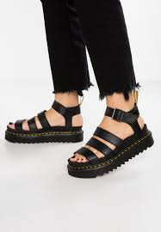
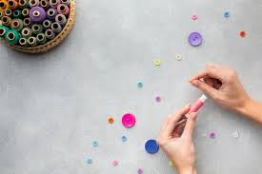

LES PARTIES DU CORPS HUMAIN
REPONDEZ AUX QUESTIONS?
A V E C
LES PIEDS
Qu’est-ce que tu fais
Qu’est-ce que maman fait
Qu’est-ce que maman fait
LES DOIGTS
LA MAIN DROITE
Qu’est-ce qu’elle fait

Slide 14

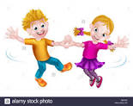
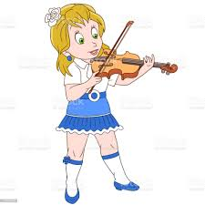
LES PARTIES DU CORPS HUMAIN
REPONDEZ AUX QUESTIONS?
A V E C
QU’EST-CE QU’ILS FONT
LA MAIN DROITE
QU’EST-CE QU’ILS FONT
LES PIEDS
QU’EST-CE QU’ELLE FAIT
LES DOIGTS

Slide 15
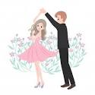

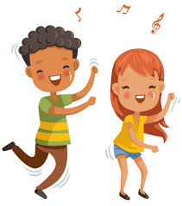
RELIEZ LES ELEMENTS DE TOUTES LES COLONNES POUR FORMER UNE PHRASE COMPLETE
A V E C
LES JAMBES
ANA ET ILIR DANSENT
LES DOIGTS
ERA ET SON AMI ECRIVENT
LES PIEDS
LA BOUCHE
LES ENFANTS CHANTENT
LES ENFANTS CHANTENT

Slide 16


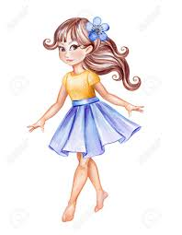

Répondez aux questions:
Qu’est-ce qu’ils font avec la bouche ? avec les pieds ? et avec les mains?
……………………………………………………….………………………………………………...
……………………………………………………………………………………………..……..
……………………………………………………………………………………………………………………………...
……………………………………………………………………………………………………..

Slide 17
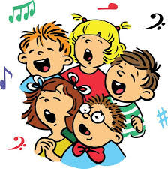

Répondez aux questions:
LES PIEDS
1. Qu’est-ce qu’ils
font avec la bouche,
avec les pieds
et les mains ?
2. Transposez les
réponses à la première personne du pluriel.
Nous……. avec…… ……. …..
A V E C
LA BOUCHE
LES MAINS ET LES YEUX
LES MAINS ET LES DOIGTS

Slide 18
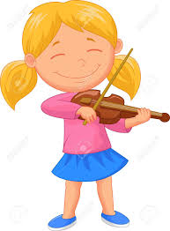


REPONDEZ AUX QUESTIONS
A V E C
Les doigts
Qu’est-ce que Victoria fait
L
Qu’est-ce que Georges fait
les yeux
X
Qu’est-ce qu’ils font
les pieds et les mains

Slide 19
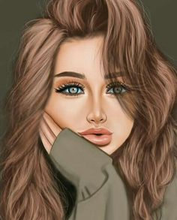
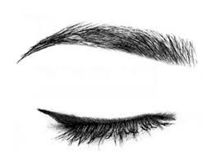


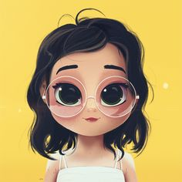
Portrait
Description de mon amie Ana
Remplacez les points par le mot convenable:
(oreilles, nez, cils, tête)
Je m’appelle Ana. Je suis blonde,
Ma ……….. est ronde. j’ai des cheveux
longs et des yeux bleus. Mes …………… et
mes sourcils sont noirs. Mes deux joues sont roses.
J’ai aussi deux ………….., avec les …………….. j’écoute.
Mon ………. est pointu, ma bouche est ronde.
Dans la bouche il y a la langue et les dents.
CILS
OREILLES
NEZ
TETE

Slide 20


LES PARTIES DE LA TETE
Choisissez parmi les éléments ci-dessous donnés pour faire le portrait de votre ami(e) préféré(e)
La Tête : ronde / ovale
Les Cheveux : châtains noirs /blonds – longs / courts
Les yeux : noirs / bruns / bleus / verts
Les oreilles : grandes / petites
La bouche : grande / petite
LA BOUCHE
LES OREILLES(f)
LES YEUX
LE NEZ
LA BOUCHE ET LES DENTS

Slide 21
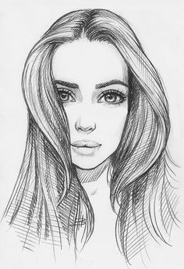
Le portrait de mon amie
Choisissez parmi les éléments ci-dessous donnés pour faire le portrait de votre amie préférée
LA Tête : ronde / ovale / carrée
Les Cheveux : châtains noirs /blonds – longs / courts
Les yeux : noirs / bruns / bleus / verts
Les oreilles : grandes / petites
La bouche : grande / petit
Il est…..
Il aime………
Il n’aime pas……..
LE NEZ
LES YEUX
LES OREILLES(f)
LA BOUCHE

Slide 22
LE PORTRAIT DE MON/ MA MEILLEUR(E) AMI(E)
Il/elle s’appelle…….
il /elle est à la …… classe
Le portrait physique
Il habite …… Parler de sa famille
Parler de ses préférences artistiques

Slide 23
LE PORTRAIT DE MON ARTISTE PREFERE.
Il s’appelle…….
il est acteur de ……
Le portrait physique
Parler de sa carrière artistique
Son meilleur rôle est le rôle de ……dans le film…
Parler du rôle et du personnage dans le film avec des phrases simples qui décrivent soit le personnage soit l’ateur

Slide 24
LE PORTRAIT DE MON/ MA PROFESSEUR(E)PREFERE(E)
Il/elle s’appelle…….
Il/elle est mon professeur(e) depuis………..
Il/elle est …
Le portrait physique
Parler de ce qu’on aime chez ce professeur
Raconter un petit souvenir / une petite histoire avec lui/elle… et les amis de classe

